Slide 1
Kasvatuskeskustelujen ja kurinpitomenettelyjen toteuttamista koskeva suunnitelma Nilakan yhtenäiskoulussa 1.8.2022 alkaen
Keiteleen sivistyslautakunta 24.8.2022 § 40 liite 2.

Slide 2
Opetussuunnitelma ja koulun toimintakulttuuri luo perustan
Seuraavat mallit on koottu voimassa olevasta opetussuunnitelmasta ja koulun toimintaprosesseista ja – kulttuurista.

Slide 3
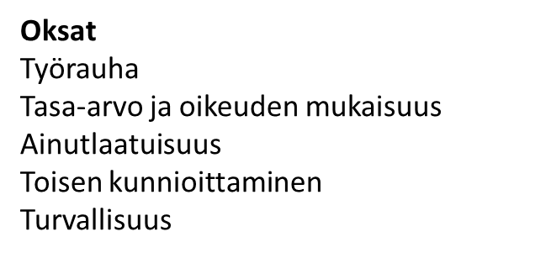
Lähtökohtana ovat
Oppilaan iän mukana kasvava
vastuu huolehtia omalta osaltaan koulun turvallisuudesta ja työrauhasta
vastuuntunto toisen kunnioittamisesta.
Kodin ja koulun aikuisten velvollisuus opastaa ja tukea oppilaan kasvamista ihmisyyteen.
Koulun sääntöpuu, josta löytyvät
seuraavat oksat:

Slide 4
Kun kaikki ei suju sääntöjen mukaan
1. VAIHE KAKE
KAsvatusKEskustelussa koulu, huoltaja ja oppilas yhdessä miettivät mitä voidaan tehdä asian korjaamiseksi ja onko oppilaalla kyky noudattaa sääntöjä. Keskustelun tuloksesta riippuen otetaan käyttöön
Tukitoimia (Kyky puuttuu)=>
Sanktiota (Halu puuttuu, toiminta on piittaamatonta)=>
Käyttöön otettujen toimien vaikutusta seurataan ja säädetään yhdessä.

Slide 5
SANKTIOT
Esim. Tapahtumat | Prosessi /Sanktio
Sanktioiden"portaat" Yhteys kotiin | KAKE=> Opetuksesta epääminen/ Jälki-istunto / Työrauha/Turvallisuus suunnitelma/ OH-tuki=> Kirjallinen varoitus (sj)=> Määräaikainen erottaminen (siv ltk). Huom. Tupakoinnista kouluaikana aina jälki-istunto => seuraava kerta ilmoitus poliisille
Työrauhan häirintä | Wilma merkinnät=> Sanktioiden portaat Oppitunnilta poistaminen Syyn selvittäminen=> Tuki / Työrauhasuunnitelma=> Toimintamalli
Kiusaaminen | Kirjauskoulussa tapahtuneesta => Sopimus=> seuranta=> Sanktioiden portaat Yhteys huoltajiin Ks. väkivalta
Uhkaus, väkivalta | Opetuksesta epääminen (max 2 p) KAKE=> Kirjaus koulussa tapahtuneesta=> Mahdollinen rikosilmoitus (uhrille vähäistä suurempia vammoja)=> Sanktioiden portaat OH-Tuki =>Turvallisuussuunnitelma => Toimintamalli
Vahingonteko | Vahingonkorvaus Mahdollinen rikosilmoitus => Sanktioiden portaat

